Slide 1
运维五部门禁系统设备操作维护培训
培训讲师：
培训日期：

Slide 2
01
培训目标及培训要求
02
巡更系统简介
03
巡更系统操作
04
巡更系统维护
05
常见问题解决流程

Slide 3
培训目标及培训要求
了解巡更系统的组成
掌握巡更系统软件的一般操作与维护
解决一般常见问题

Slide 4
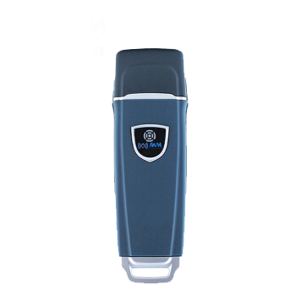

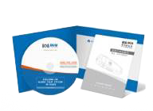
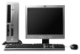
门禁系统简介
一.巡更系统组成
巡更棒
巡更点
软件
客户端电脑

Slide 5
巡更系统简介
二.智能巡检管理系统V3 1.1软件要求
CPU:双核1.8GHz及以上
内存：1G及以上
硬盘：100G及以上
显示器分辨率：1024*768及以上
软件运行环境
可支持的操作系统：Windows7/8/10

Slide 6

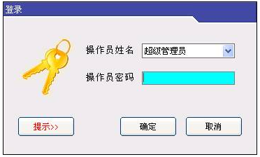
巡更系统操作
一.系统登录
1.双击桌面图标后弹出登录窗口
2.选择超级管理员，输入登录密码999

Slide 7
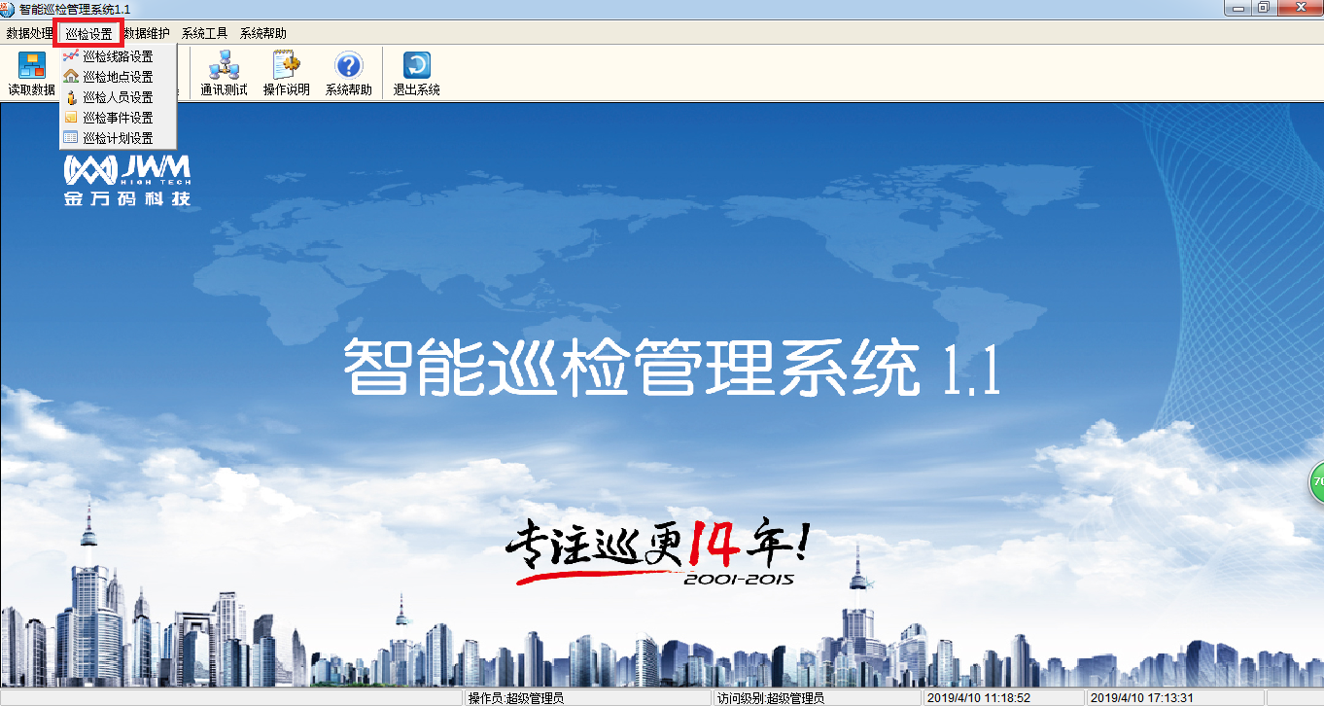
巡更系统操作
二.添加路线、点位、计划设置：
1.点击巡检设置进行巡检线路、巡检地点、巡检计划设置

Slide 8
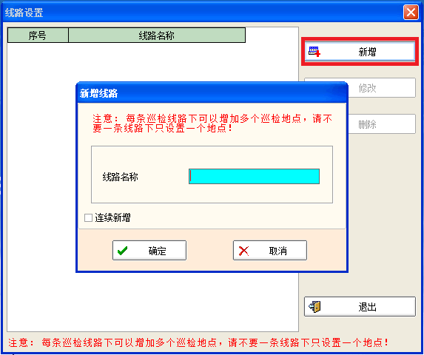
巡更系统操作
三.巡检线路设置：
1.点击巡检路线设置，进入巡检线路设置界面，巡检线路设置里可进行巡检线路的增加、更改、删除操作。
2.新增线路：在巡检线路名称后面的编辑框中输入巡检线路名称, 设置完毕按【确定】退出。
3.修改路线：在巡检线路设置界面选中一条线路，然后点【修改】按钮进入巡检线路修改界面，在此界面对线路名称进行修改，修改完毕后点击【确定】按钮。
4.删除线路：在巡检线路设置界面选中一条线路，然后点【删除】按钮，系统将弹出删除线路确认对话框，按【确认】按钮删除巡检线路。

Slide 9
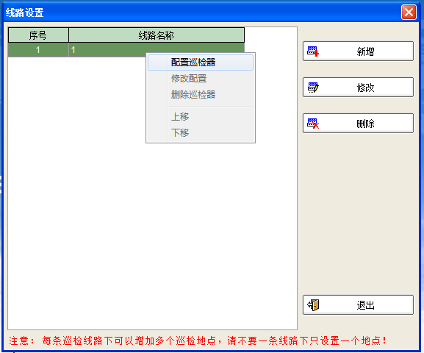
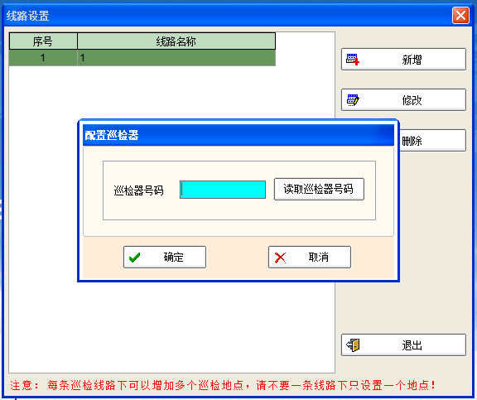
巡更系统操作
6.配置巡检器：设备和线路进行绑定（线路只能用指定的设备进行巡检），选中需要绑定的线路，然后右键，在弹出菜单中单击【配置巡检器】按钮，在弹出的窗体中输入巡检器号码或直接通过【读取巡检器号码】按钮读取巡检器号码，然后单击确定按钮，也可以通过【修改配置】和【删除巡检器】对配置的巡检器号码进行修改和删除。

Slide 10
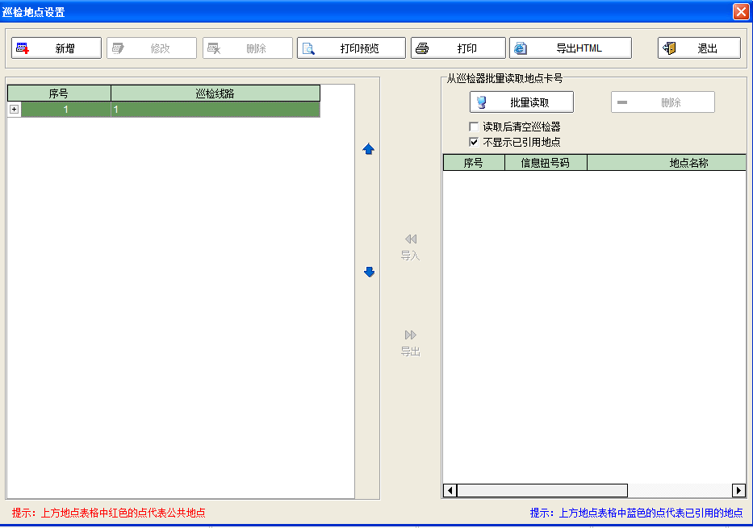
巡更系统操作
四.巡检地点设置：
1.点击巡检地点设置，可在巡检地点设置界面中可以进行巡检地点的增加、修改、删除、剪切、复制、粘贴、打印和导出到HTML的操作。
2.新增地点：先将信息钮号按照一定的顺序读取到巡检器内，然后通过【批量读取】按钮将巡检器内的信息钮号一次性读取到表格中(表格中显示的顺序与读取的顺序一致)，然后在信息钮号码后面的空白处输入与之对应的地点名称。最后选中要设置的线路和要配置到此线路中的信息钮号码，通过【导入】按钮把数据添加到线路中。
3.修改地点：在巡检地点设置界面选中一个地点，然后点【修改】按钮进入巡检地点修改界面(图2-2-2)，在此界面对信息钮号码和地点名称进行修改，修改完毕后点击【确定】按钮。如果要取消修改，直接按【取消】按钮。

Slide 11
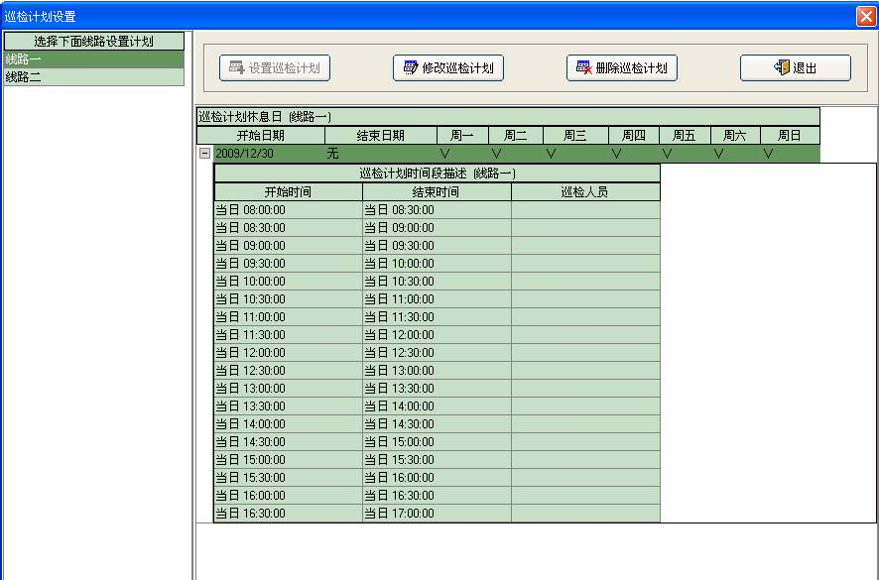
巡更系统操作
五.巡检计划设置：
1.点击巡检计划设置，进入巡检计划设置界面。巡检计划设置里可进行巡检计划的增加、修改、删除操作。
2.新增巡检计划：在巡检计划设置界面点【设置巡检计划】按钮进入巡检计划增加界面。在此界面中可以设置计划的开始日期（计划开始日期不能小于当前日期）。
3.修改巡检计划：在巡检计划设置界面选中一条线路中的一个计划，然后点【修改巡检计划】按钮进入巡检计划修改界面)，其它操作与新增巡检计划一样。
4.删除巡检计划：在巡检计划设置界面选中一条线路中的一个计划，然后点【删除巡检计划】按钮在弹出的确认对话框上选择确认即可删除此巡检计划（如果当天已经读取了巡检数据，计划删除时当天的数据不予删除，如果没有读取过数据，计划删除时当天生成的巡检计划数据将被删除）。

Slide 12
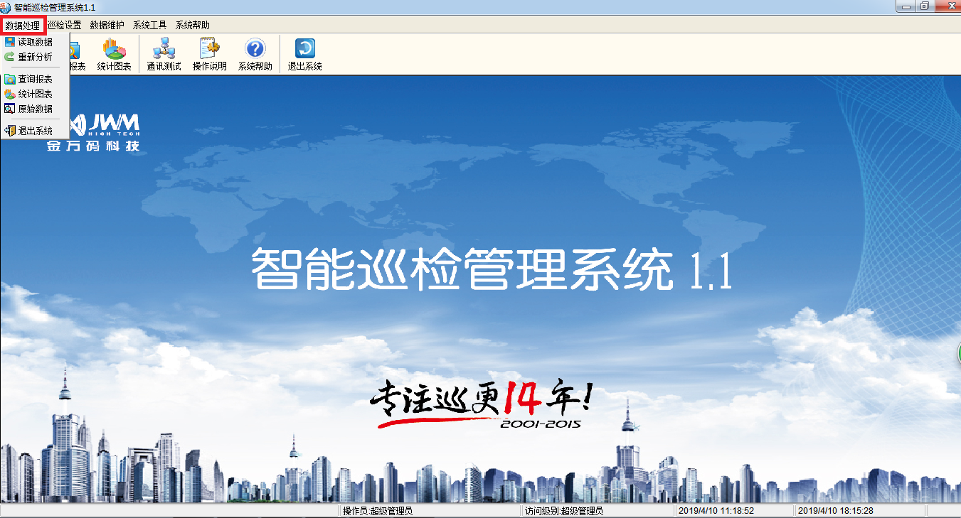
巡更系统操作
六.读取数据：
1.在查询数据之前，必须要先读取巡检器内数据，以便查询数据。
2.在【数据处理】菜单项上点下拉菜单的【读取数据】或通过工具栏上的【读取数据】快捷按钮读取数据，读取数据后巡检器中的数据将被删除。

Slide 13
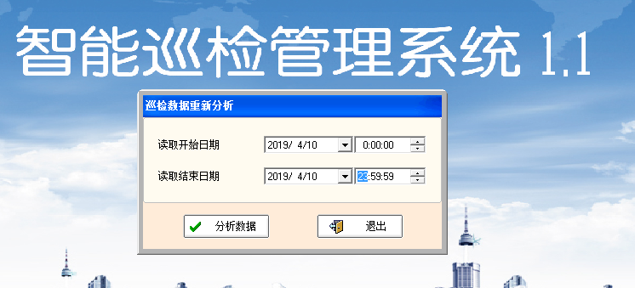
巡更系统操作
七.重新分析：
1.在【数据处理】菜单项上点下拉菜单的【重新分析】，进入查询报表界面，然后在此界面中选择要重新分析的开始日期和结束日期，按【分析数据】按钮即可完成数据的重新分析。

Slide 14
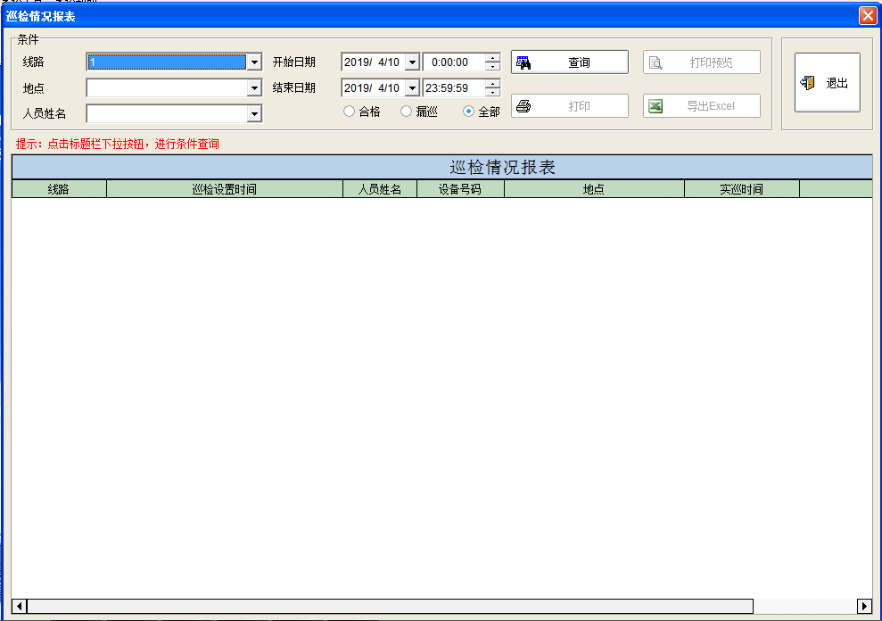
巡更系统操作
八.数据查询：
1.在【数据处理】菜单项上点下拉菜单的【查询报表】，或通过点击工具栏中的【查询报表】快捷按钮，进入查询报表界面，然后在此界面中选择要查询的开始日期和结束日期以及其它的查询条件，按【查询】按钮即可完成查询。该软件可以支持全部数据查询，正常数据查询，漏检数据查询。查询出来的数据可通过【导出Excel】按钮导出到Excel中，也可以通过【打印】和【打印预览】按钮打印。

Slide 15
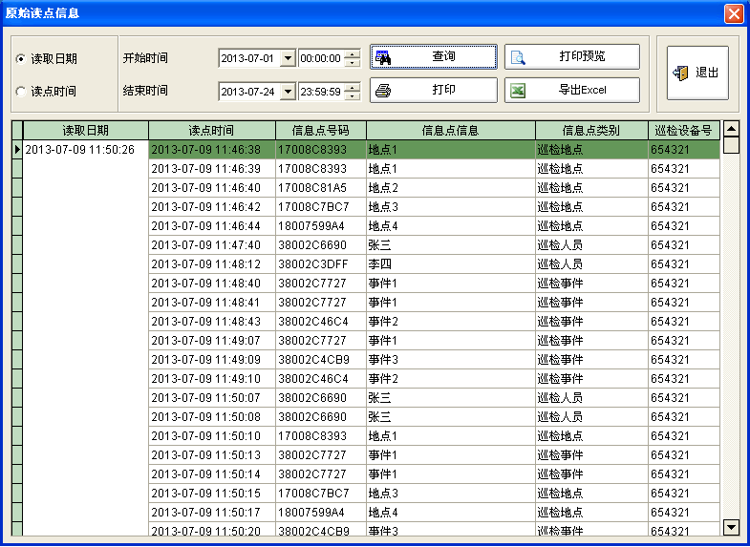
巡更系统操作
九.原始数据：
1.在【数据处理】菜单项上点下拉菜单的【原始数据】，进入原始读点数据界面。然后在此界面中选择要查询的开始时间和结束时间（可按读取日期和读点时间查询），按【查询】按钮即可完成查询。查询出来的数据可通过【导出Excel】按钮导出到Excel中，也可通过【打印】和【打印预览】按钮打印出来。在表格上单击右键，在弹出的菜单中单击【删除】菜单项可以删除选中的读取日期的数据，单击【全部删除】菜单项可以删除所有查询出的数据。

Slide 16
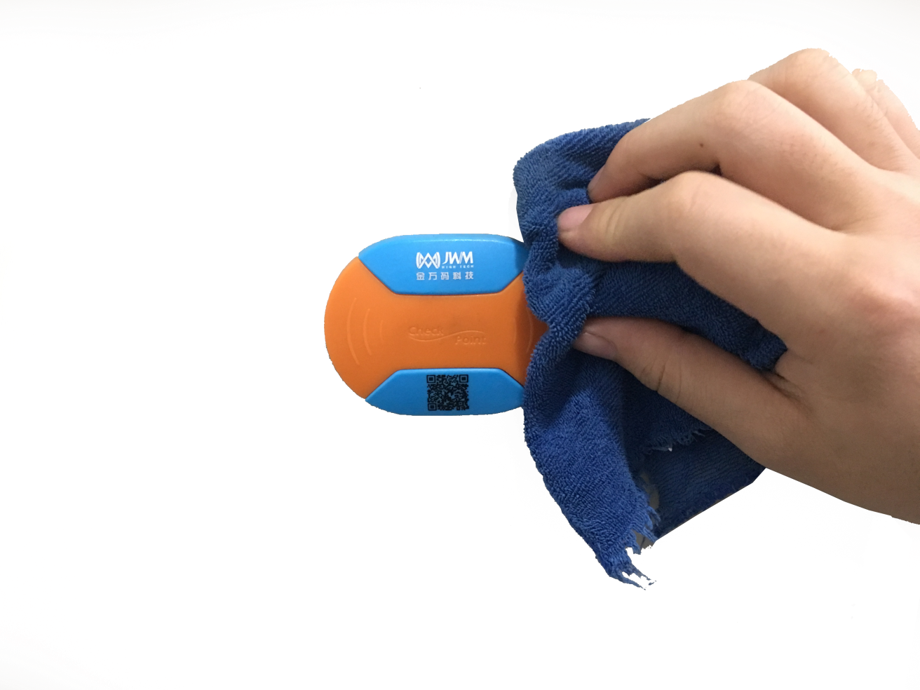
巡更系统维护
一.巡更点清尘维护
1.根据根据规定维护计划定期擦巡更点表面，保持设备清洁
2.检查巡更点是否有损坏，读点是否正常如果损坏需更换以保障人员能够正常打点巡更

Slide 17
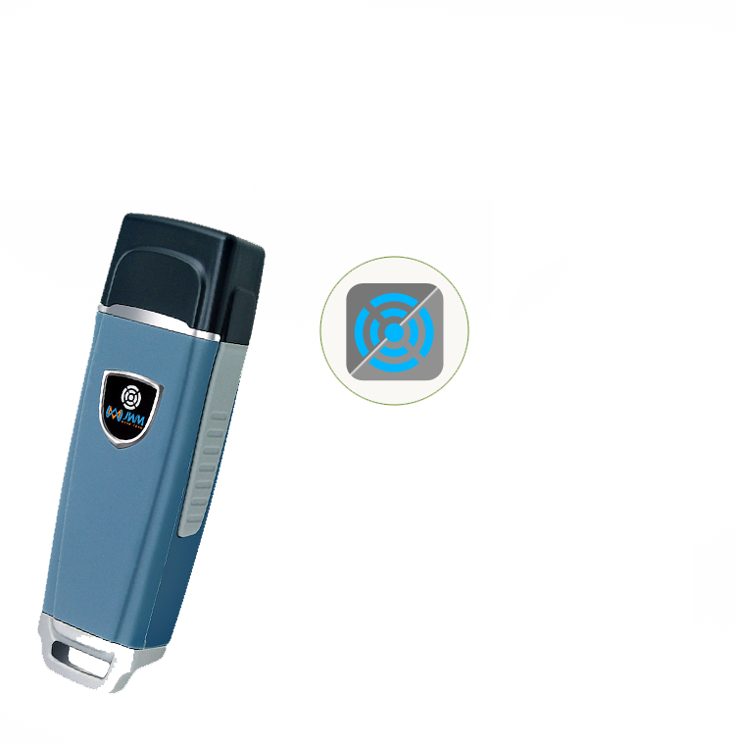
常见问题解决流程
常见问题 （一）
故障现象：巡更棒打点时蓝色指示灯多次闪烁
解决流程:
多次闪灯代表巡更棒内部存储空间即将用完，需尽快导出数据

Slide 18
常见问题解决流程
常见问题 （二）
故障现象：巡检设备不识别（巡检设备插上U口后，计算机没有任何反应，并且通讯失败）
解决流程:
有四种情况会导致这种问题：
1、设备电池没电 3、计算机U口损坏
解决方法：更换电池。 解决方法：把设备插到其它的U口上。
2、通讯线缆没有插好或已损坏。 4、设备损坏
解决方法：重新连接通讯电缆，如损坏换一根好的通讯电缆。 解决方法：返回厂商维修。

